Slide 1
Вивчаємо інформатику
10 клас
За підручником «Інформатика. 10 клас» Й.Я. Ривкінда, Т.І. Лисенко, Л.А. Чернікової, В.В. Шакотько
Навчальна презентація
з інформатики для 10 класу
Підготовлена та відкорегована вчителем
інформатики Бережанської гімназії ім.Б.Лепкого
Цідило Я.Й.

Slide 2
Розділ 4
Програмні засоби навчального призначення. Інформаційні технології у навчанні

Slide 3


4.1. Програмні засоби навчання шкільних предметів

Slide 4
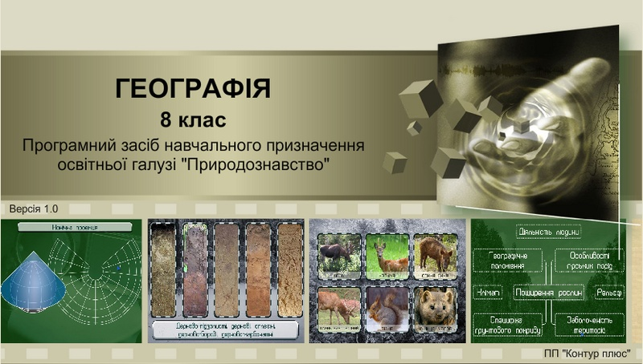

Програмні засоби навчального призначення
Коли ви виконуєте домашнє завдання, добираєте матеріал для написання реферату, готуєтеся до контрольної роботи, вам потрібні різноманітні джерела інформації.
Для виконання навчальних завдань ви використовуєте й різноманітні електронні засоби. Це можуть бути ресурси Інтернету, електронні енциклопедії, галереї зображень, а також прикладні програми загального призначення, які використовуються для проведення розрахунків (наприклад, Калькулятор), для підготовки рефератів (наприклад, текстовий процесор Word 2007), для створення та редагування рисунків (наприклад, графічний редактор Paint) та ін.
Разом з тим, існує цілий ряд програм, які безпосередньо призначені для забезпечення навчання. Такі програми називають програмними засобами навчального призначення, або педагогічними програмними засобами (ППЗ). Прикладами таких програм є Програмно-методичний комплекс «Таблиця Менделєєва», Електронний посібник «Біологія 8-9», Програмне середовище «Система лінійних рівнянь» та інші, які використовуються на уроках і під час підготовки до навчальних занять у різних класах.

Slide 5
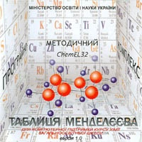
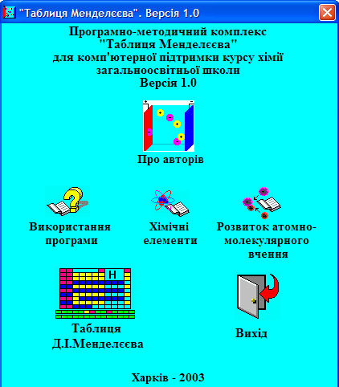

Slide 6
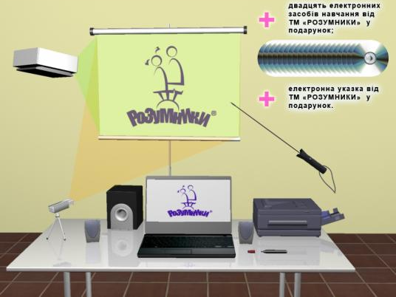

Програмні засоби навчального призначення
Перевагою програмних засобів навчального призначення порівняно з традиційними засобами навчання є наявність зручних у використанні засобів візуалізації навчального матеріалу: статичне та динамічне представлення об'єктів, процесів, явищ, їх складових, графічне представлення закономірностей і результатів проведених учнем експериментів, дослідів, розв'язків задач.
Однією з переваг ППЗ є швидкий зворотний зв'язок між користувачем і засобами ІКТ, який забезпечує реалізацію діалогу між учнем і учителем, між учнем і програмним навчальним середовищем.
Такий зворотний зв'язок називають інтерактивністю програмного засобу.
Завдяки використанню ППЗ, навчання може здійснюватись у тому темпі, який найбільше задовольняє учнів.

Slide 7
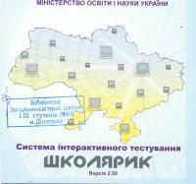
Педагогічні програмні засоби можна розподілити на такі групи:
1). Електронні посібники - електронні навчальні видання, які доповнюють підручники та містять навчальний матеріал з певного предмета, окремих розділів навчальної дисципліни, факультативного курсу або курсу за вибором, найчастіше представлений з використанням мультимедійних засобів, наприклад Електронний посібник «Футбол - джерело здоров'я»;
2). Електронні (віртуальні) практикуми - електронні навчальні збірки практичних завдань і вправ;
3). Комп'ютерні програми, призначені для створення тестових завдань, проведення тестування та фіксації результатів, наприклад Система інтерактивного тестування «Школярик»;
4). Мультимедійні засоби ілюстративного і довідникового спрямування.

Slide 8
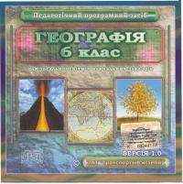

Педагогічний програмний засіб «Географія. 6 кл»
Електронний атлас «Географія України. 8-9 кл.»

Slide 9


Інтегрований електронний комплекс «Економічна та соціальна географія світу. 10 кл»
Електронний атлас «Економічна і соціальна географія світу. 10-11 кл»

Slide 10



Програмно-методичний комплекс навчального призначення «Українська література. 11 кл»
Педагогічний програмний засіб «Українська література. 10 кл»
Педагогічний програмний засіб «Фізика. 9 кл»

Slide 11
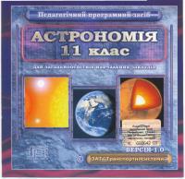


Педагогічний програмний засіб «Астрономія. 11 кл»

Slide 12



Електронні (віртуальні) практикуми
Електронні (віртуальні) практикуми - електронні навчальні збірки практичних завдань і вправ, у тому числі:
віртуальні лабораторії, наприклад Віртуальна біологічна лабораторія. 10—11 кл.;
електронні тренажери, наприклад «Майстер-клас». Клавіатурний тренажер з української мови;
електронні задачники, наприклад Електронний задачник «Фізика. 7-9»;
електронні засоби контролю навчальних досягнень учнів
Педагогічний програмний засіб «Бібліотека електронних наочностей. 7-9 кл.»

Slide 13
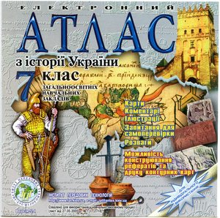


Мультимедійні засоби ілюстративного і довідникового спрямування
Мультимедійні засоби ілюстративного і довідникового спрямування:
електронні атласи - електронні колекції зображень різних об'єктів (карти, креслення, рисунки та ін.) із засобами навігації та пошуку, наприклад Електронний атлас «Історія України»;
електронні хрестоматії - електронні навчальні видання літе ратурно-художніх, історичних та інших друкованих, музичних творів, творів образотворчого чи кіномистецтва або їх фрагментів; наприклад фонохрестоматія «Шкільна колекція», фонохрестоматія для 10-12 класів з англійської мови;
електронні енциклопедії - електронні довідникові видання, що містять основні відомості з однієї чи кількох галузей знань і практичної діяльності, подані у коротких статтях, доповнені аудіо- та відеоматеріалами, засобами пошуку та відбору довідникових матеріалів, наприклад Електронна база знань «Людина, суспільство і світ»;
електронні словники - електронні довідникові видання словни­ків державної або іноземних мов, що містять засоби пошуку слів та словосполучень і доповнені можливістю прослуховування фрагментів словника, наприклад Навчальне середовище «10000 Words» та ін.

Slide 14

Комбіновані ППЗ
Існують комбіновані ППЗ, у яких поєднані програмні засоби з різних груп, наприклад Інтегрований електронний комплекс «Економічна та соціальна географія світу». Вони отримали узагальнену назву мультимедійні, або інтерактивні, курси.
Незалежно від типу педагогічного програмного засобу, можна передбачати наявність у ньому таких складових:
меню програми, яке відображає зміст матеріалу у програмному засобі або надає доступ до його основних функцій;
гіпертекстової системи навігації між блоками навчального або довідкового матеріалу;
пошукової системи для швидкого звертання до потрібного блока;
довідки з навчального матеріалу предмета або із засобів керування програмою.

Slide 15
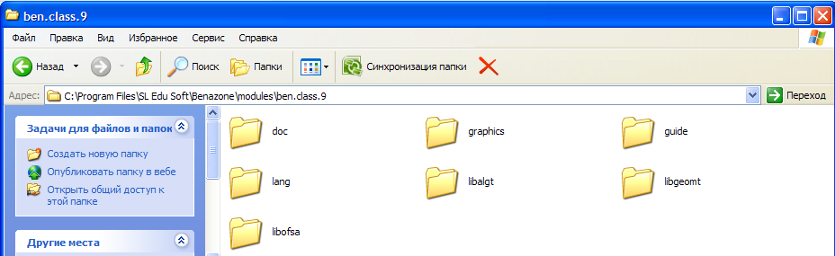
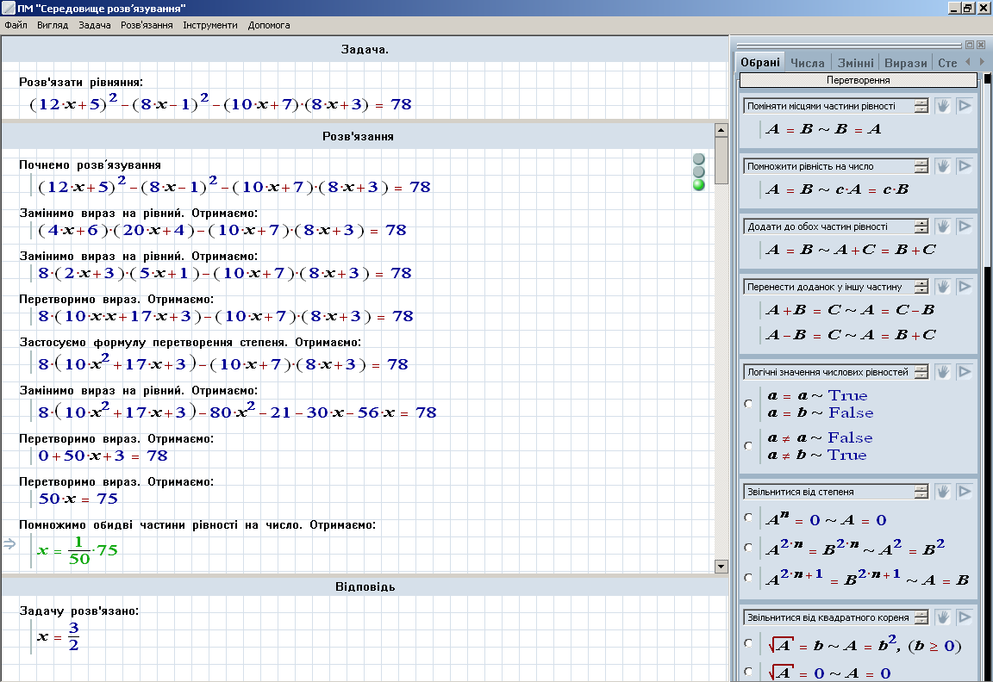
Комбіновані ППЗ
Залежно від типу ППЗ до його складу можуть входити:
текстовий інформаційний блок;
колекція графічних зображень;
колекція аудіо- та відеоматеріалів;
блок виконання тренувальних вправ і практичних завдань;
контролюючий блок
та ін.
Середовище розв'язування

Slide 16
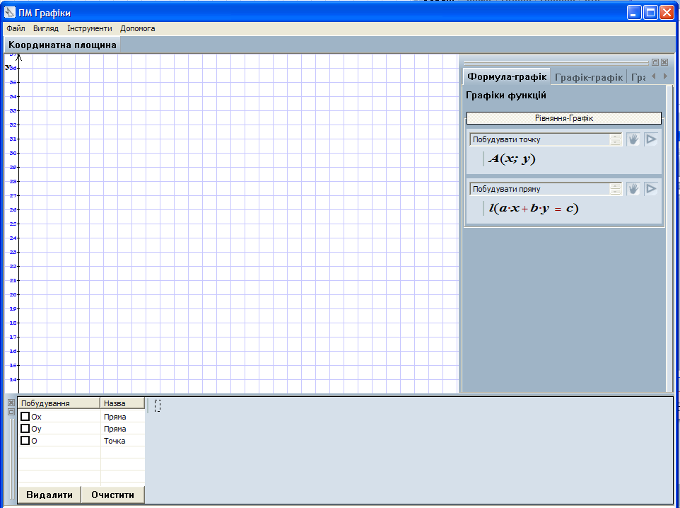
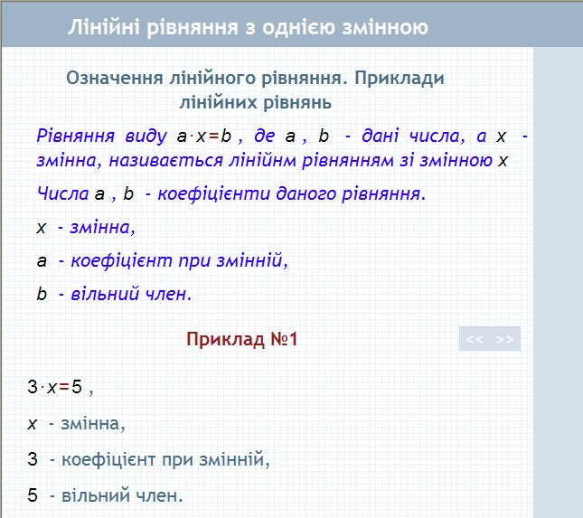
Модулі програми
Текстовий інформаційний блок
Середовище для побудови графіків

Slide 17
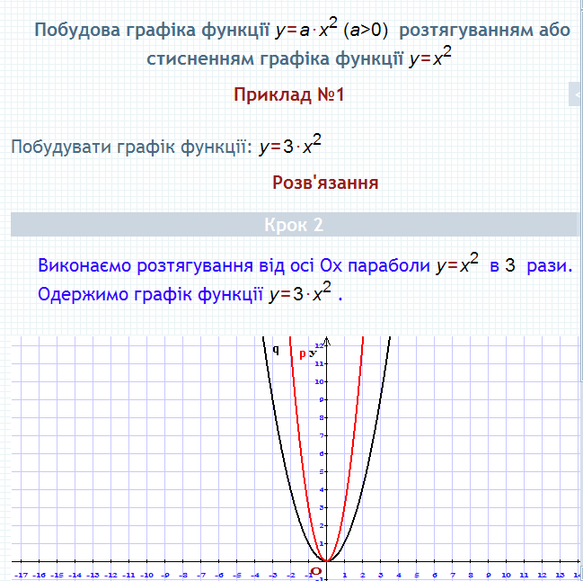
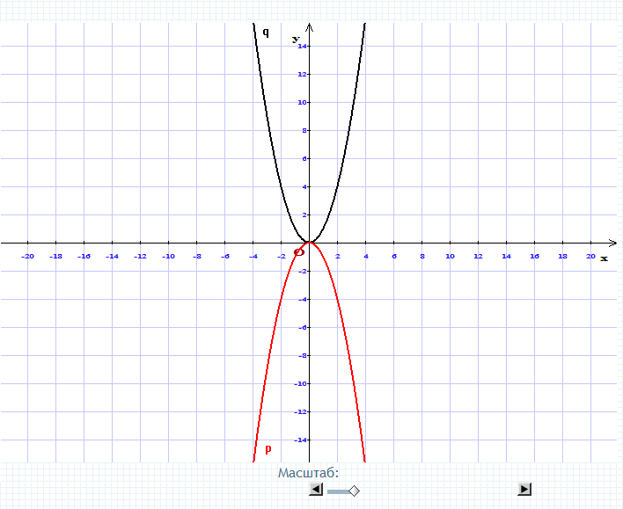
Модулі програми
Колекція графічних зображень
для уроку

Slide 18
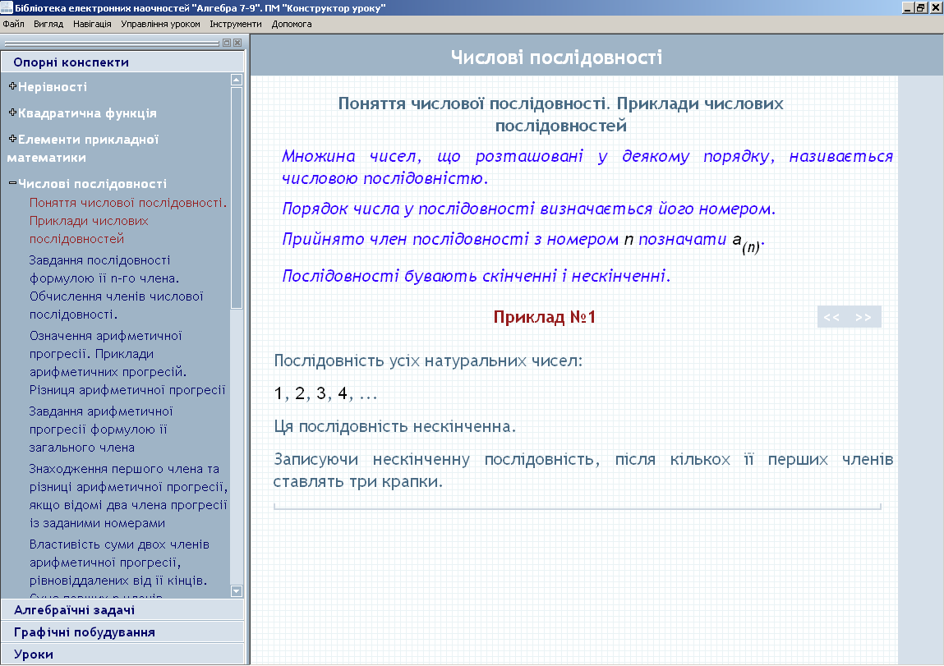
Класифікація основних опорних конспектів
Конспект-означення.
Конспект-алгоритм розв­’язання задачі.
Конспект – приклад застосування алгебраїчної властивості.
Конспект-графічне побудування.
Конспект - анімація (реального процесу).
Конспект-означення

Slide 19
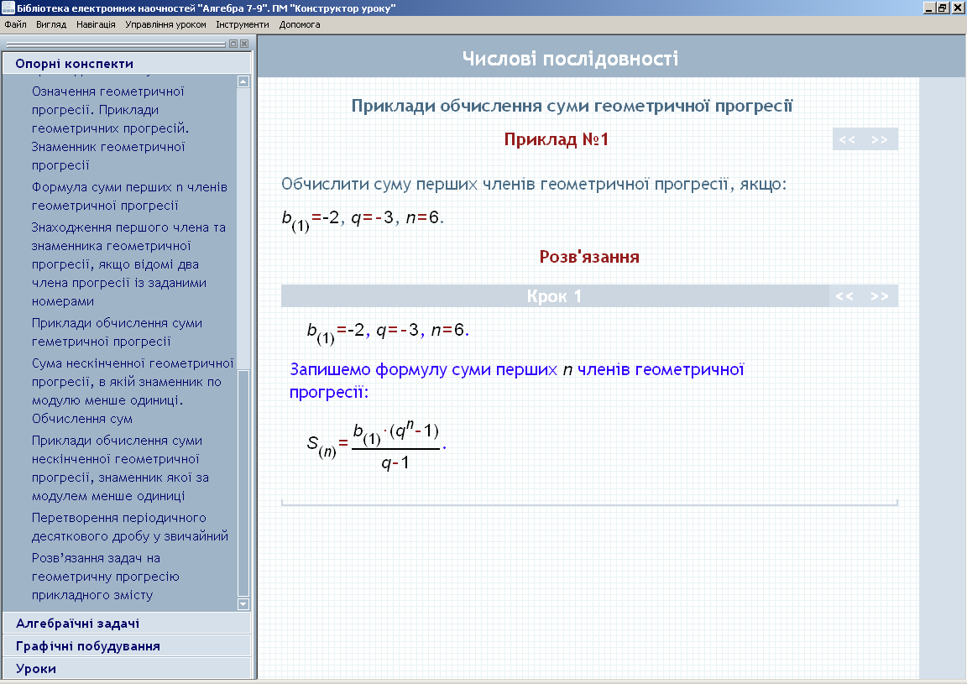
Конспект-алгоритм розв’язання задачі

Slide 20
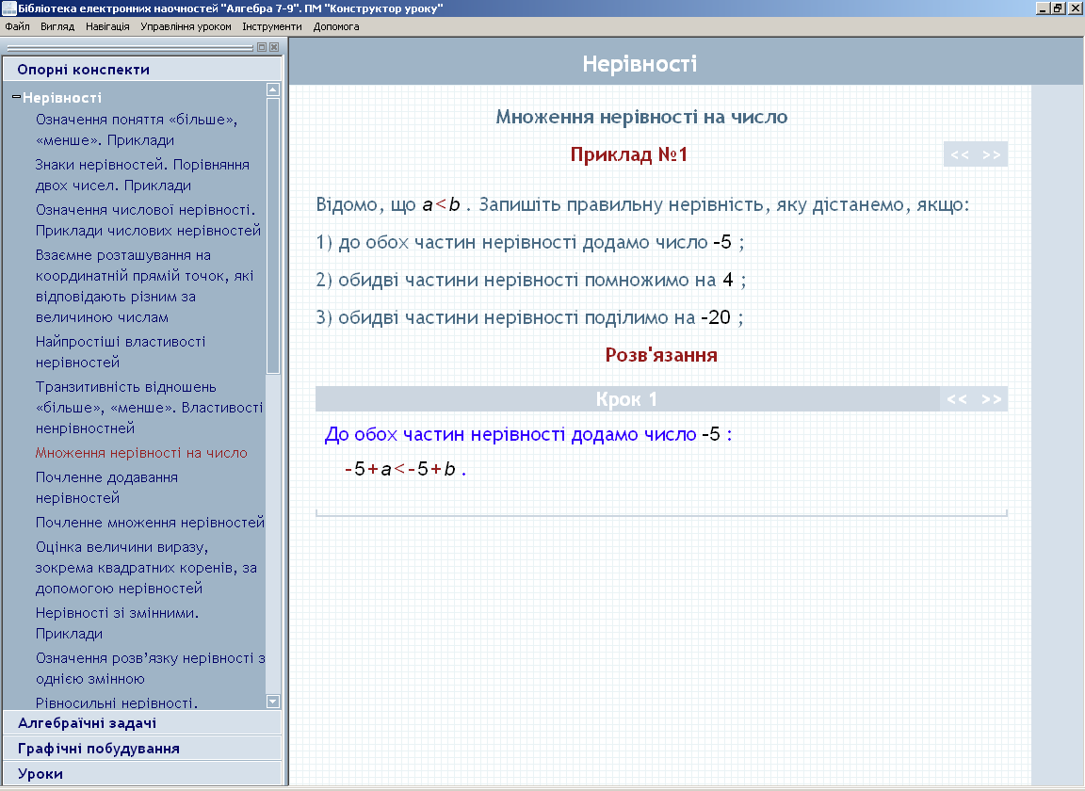
Конспект - приклад застосування алгебраїчної властивості

Slide 21
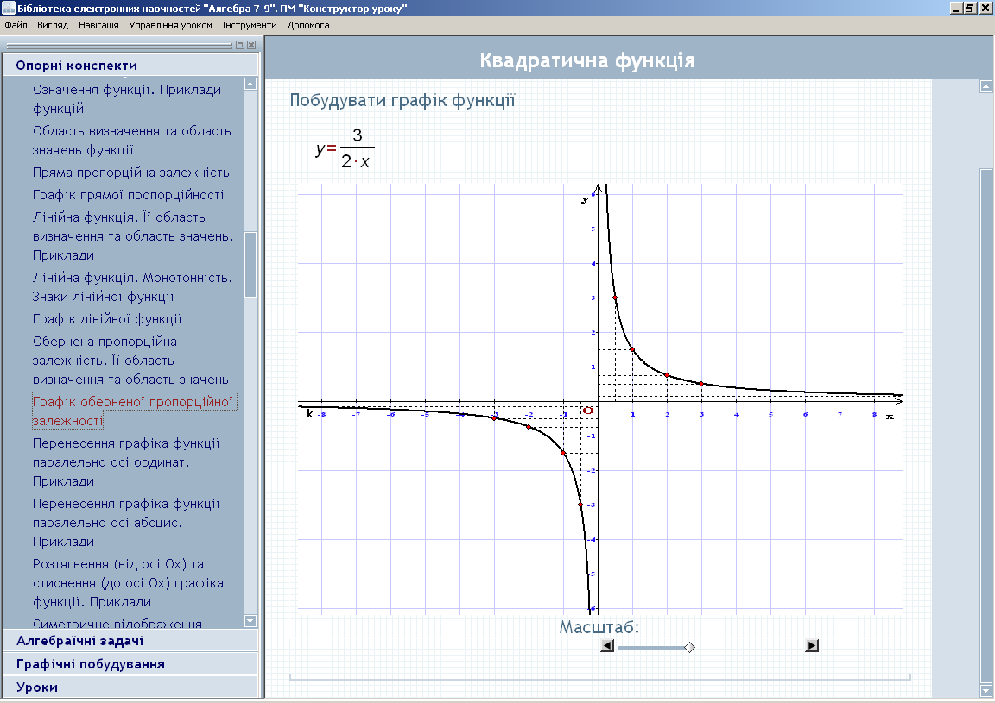
Конспект-графічне побудування

Slide 22
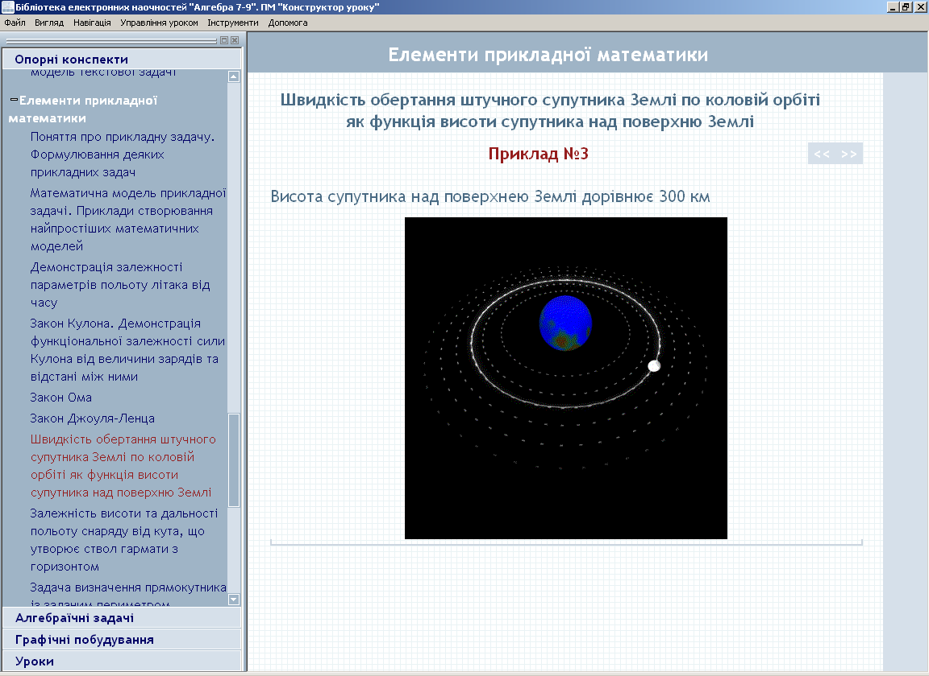
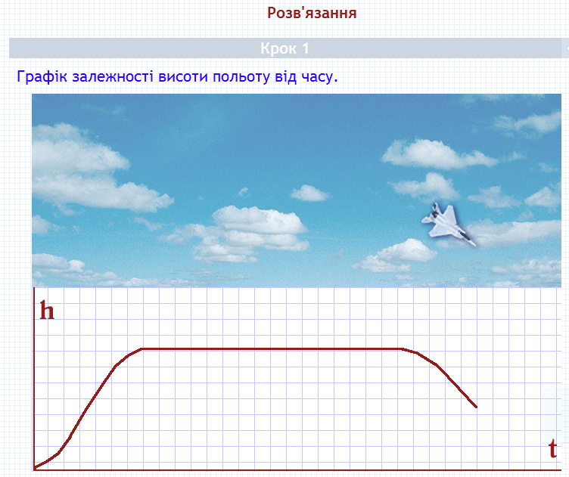
Конспект – анімація реального процесу

Slide 23
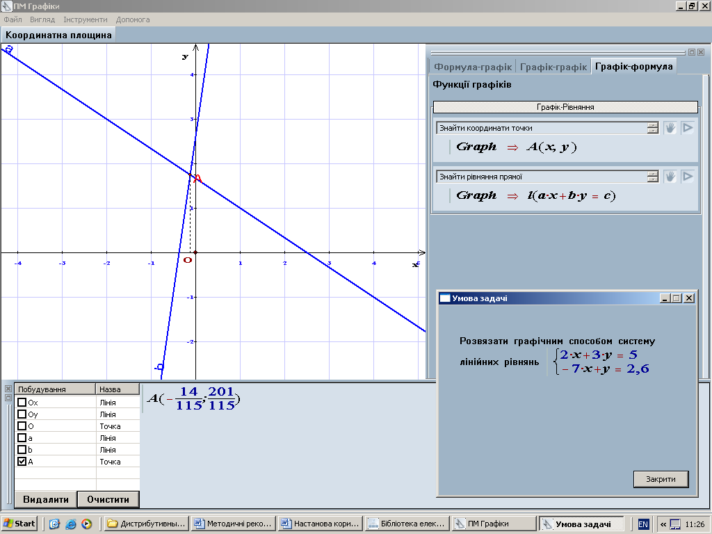
Графічний спосіб розв’язання системи лінійних рівнянь
Розглянемо структуру команд довідника ПМ Графіки для 7-го класу. Цей довідник має три розділи, скороченими назвами яких є Формула-графік, Графік-графік, Графік-формула.
Командами розділу Формула-графік можна побудувати графічний об’єкт (точку, пряму, криву тощо) за його рівнянням (алгебраїчним виразом).
Командами розділу Графік-графік можна побудувати графічний об’єкт за іншими графічними об’єктами. Типовий приклад такого графічного побудування – знайдення точки - перетину двох прямих, тобто графічне відображення цієї точки.
Командами розділу Графік-формула можна знайти (канонічне) рівняння побудованого графічного об’єкту.
Таким чином, більшість графічних задач має таку схему розв’язання:
Формула – графік – графік – формула.
Наприклад, графічний спосіб розв’язання системи лінійних рівнянь у ПМ «Графіки» має таку схему:
1. Побудувати пряму a за її рівнянням. (Формула-графік)
2. Побудувати пряму b за її рівнянням. (Формула-графік)
3. Побудувати точку А - перетин прямих a та b. (Графік-графік)
4. Знайти координати точки А. (Графік-формула)

Slide 24
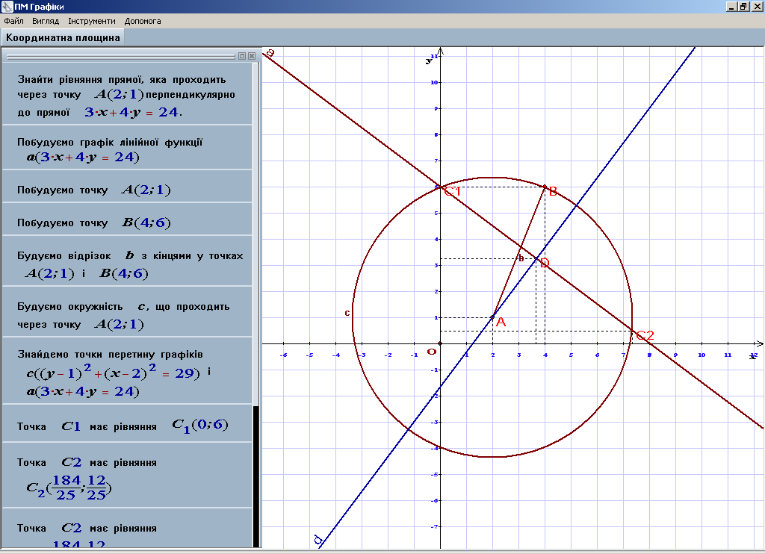
Демонстрація ходу розв’язання задачі на геометричні побудування
Розглянемо приклад розв’язання у ПМ «Графіки» такої задачі:
Задача
Знайти рівняння прямої, яка проходить через точку A(2;1) перпендикулярно до прямої
3*x + 4*y = 24.
Ідея розв’язання.
Для розв’язання задачі будуємо на даній прямій такі дві точки С₁ та С₂, щоб шуканий перпендикуляр проходив через середину D відрізка С₁С₂ . Це можна зробити, перетнувши дану пряму з деяким колом, центр якого знаходиться у точці А. Далі треба провести пряму AD та знайти її рівняння.

Slide 25
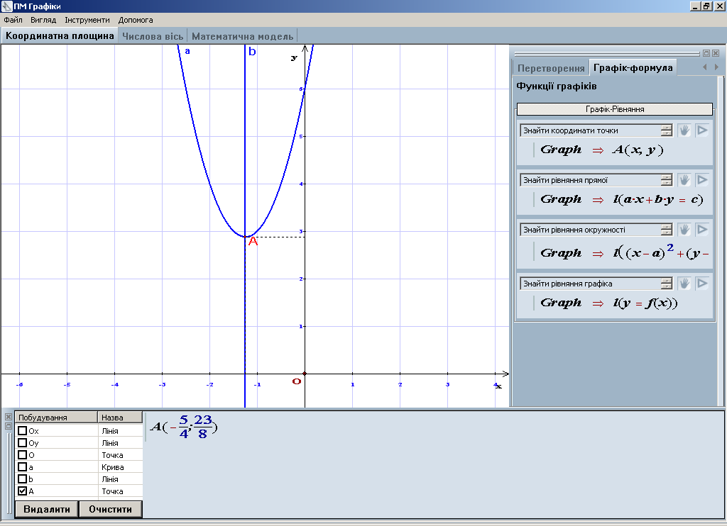
Розв’язання задачі на пошук області значень графічним способом
Користуючись цими графіками, можна також розв’язувати графічно задачі на пошук областей визначення та значень функції.
Задача 3.
Знайти область значень D функції
Y=2*x² + 5*x + 6
Ідея розв’язання.
Побудуємо графік даної функції. Ми побачимо, що мінімального значення змінна y набуває у вершині параболи, тобто при x = -5/4 (x = - b/2*a).
1. Побудуємо вертикальну пряму x = -5/4.
2. Побудуємо точку А перетину цієї прямої з параболою.
3. Знайдемо координати цієї точки А(-5/4; 23/8).
4. Відповідь: D = [23/8; +∞).

Slide 26
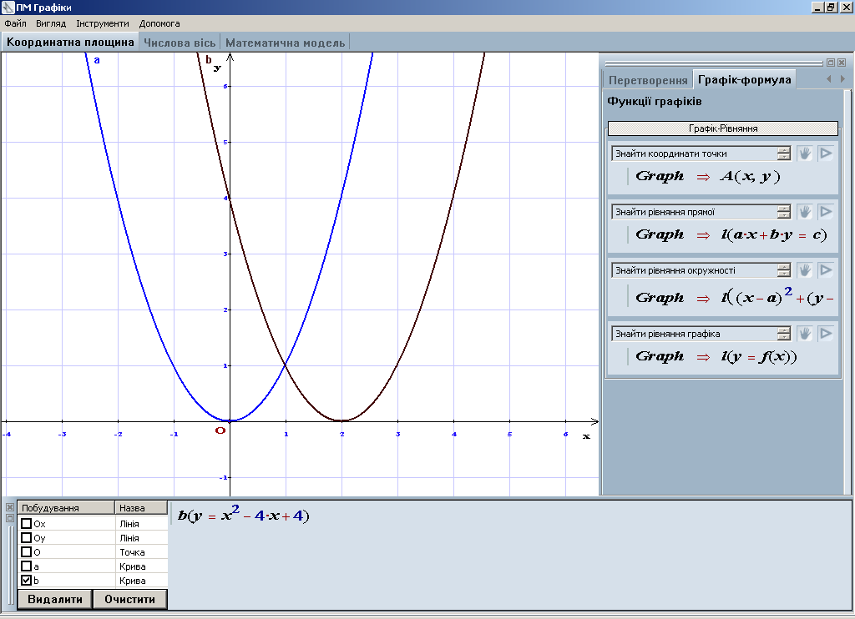
Розв’язання найпростішої задачі на геометричні перетворення графіків
Задача
Геометричним побудуванням перетворити графік функції y = x² у графік функції y=x²-4*x+4.
Розв’язання.
1. Побудуємо графік функції y = x² .
2. Оскільки x²-4*x+4 = (x-2)² , застосуємо перетворення - паралельне перенесення у напрямку осі абсцис x => x – 2. (Для наочності змінимо колір побудування кривих.)
3. Переконаємося у правильності перетворення, знайшовши форуму побудованого графіка.

Slide 27
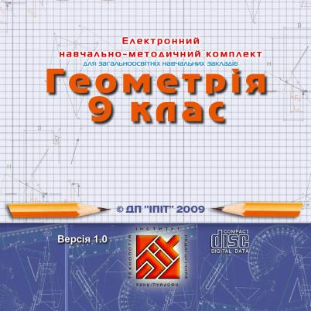
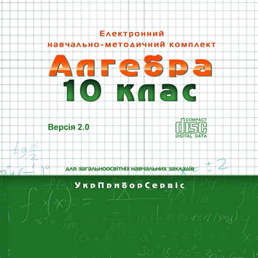
Електронні навчальні комплекти

Slide 28

Комбіновані ППЗ
Деякі ППЗ розроблені за клієнт-серверною технологією. Вони розраховані на використання в навчальному процесі в умовах класно-урочної системи. Передбачається, що на комп'ютері вчителя встановлюється серверна частина таких засобів, на комп'ютерах учнів - клієнтська частина.
Вибір того чи іншого педагогічного програмного засобу залежить від навчального завдання, яке стоїть перед учнем. Наприклад, готуючи повідомлення на урок історії, ви зможете шукати потрібні матеріали в електронному посібнику, хрестоматії, енциклопедії або електронному атласі.

Slide 29

Комбіновані ППЗ
Якщо потрібно підготуватися до контрольної роботи з хімії, корисно буде звернутися до віртуальної хімічної лабораторії, задачника або засобу контролю навчальних досягнень.
ППЗ можуть містити не тільки програмовий матеріал з предмета, а й додатковий, наприклад, теоретичний матеріал, що виходить за межі шкільної програми, задачі підвищеної складності, засоби для проведення навчальних досліджень та ін. Це може бути корисним під час підготовки до олімпіад та інших інтелектуальних і творчих змагань, написанні робіт МАН тощо.

Slide 30
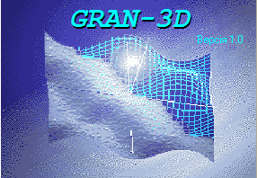
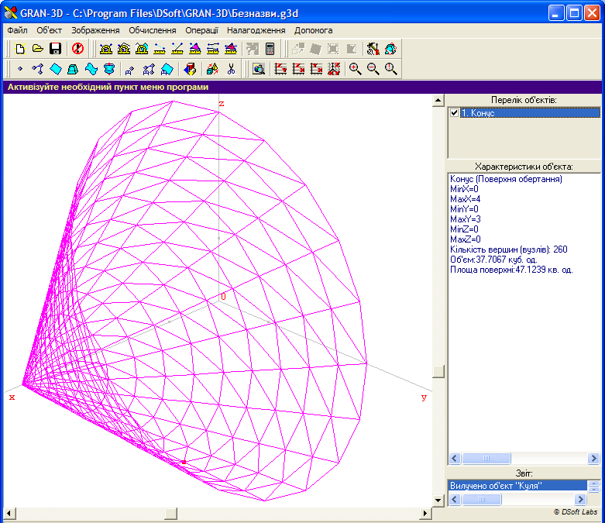
Програмні засоби навчального призначення
За вибору того чи іншого програмного засобу варто зупинятися на тих, що рекомендовані Міністерством освіти і науки України. Навчальний матеріал у них підібраний і структурований з урахуванням вимог шкільної програми, перевірений фахівцями на коректність і правильність наведених даних, відповідає педагогічним принципам.
Програмні засоби навчального призначення для вивчення різних предметів можна, наприклад, отримати безоплатно на сайті Острів знань (http://www.ostriv.in.ua) у розділі Сервіси => Файловий архів => Електронні засоби навчання.
Розглянемо особливості роботи з деякими педагогічними програмними засобами, що рекомендовані Міністерством освіти і науки України для використання в навчальному процесі.
Одним з перших педагогічних програмних засобів в Україні був програмний комплекс для підтримки навчання математики GRAN, розробка якого розпочалася у 1989 році. На сьогодні програмно-методичний комплекс GRAN включає педагогічні програмні засоби GRAN1, GRAN-2D, GRAN-3D, що можуть використовуватися під час вивчення математики та окремих розділів фізики у 6-12 класах.

Slide 31

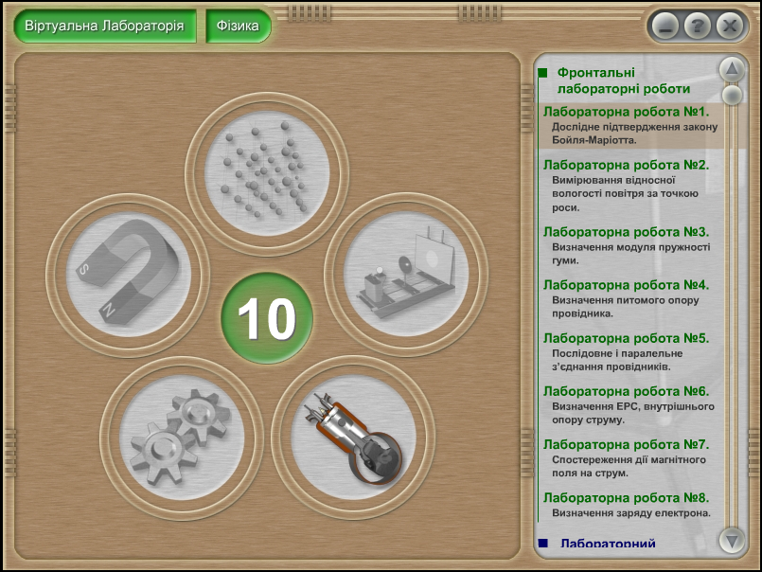
Особливості використання електронних посібників
Електронні посібники можуть використовуватися з метою повторення, розширення та закріплення матеріалу, що був вивчений під час уроку, та для самостійного вивчення нового матеріалу.
Прикладом посібника є Педагогічний програмний засіб «Фізика» .
Головне меню програми містить перелік розділів посібника. Для переходу до ознайомлення зі змістом розділу потрібно вибрати його назву, яка є гіперпосиланням на початкову сторінку розділу.
Електронний посібник містить інформаційний блок з текстовим матеріалом з фізики. Кожна сторінка тексту ілюструється графічними зображеннями. Вибір гіперпосилань у тексті сторінок приводить до відкриття вікон, що містять додаткові зображення або відеофрагменти, які уточнюють і доповнюють теоретичний матеріал.
До кожної теми пропонується добірка тестових запитань для самоперевірки. Перейти до відповіді на запитання можна, вибравши кнопку Самоперевірка . У кожному тестовому запитанні передбачається вибір одного варіанта відповіді з кількох запропонованих. Після відповіді на всі запитання потрібно вибрати кнопку Перевірити тест для отримання результату. За вибору кнопки Правильні відповіді встановлюються позначки поруч з правильними відповідями, після вибору кнопки Повторити позначки зникають для повторного проходження тесту. Якщо виникають складнощі під час відповіді на запитання, можна повернутися до теоретичного блоку вибором кнопки Інформаційна частина

Slide 32
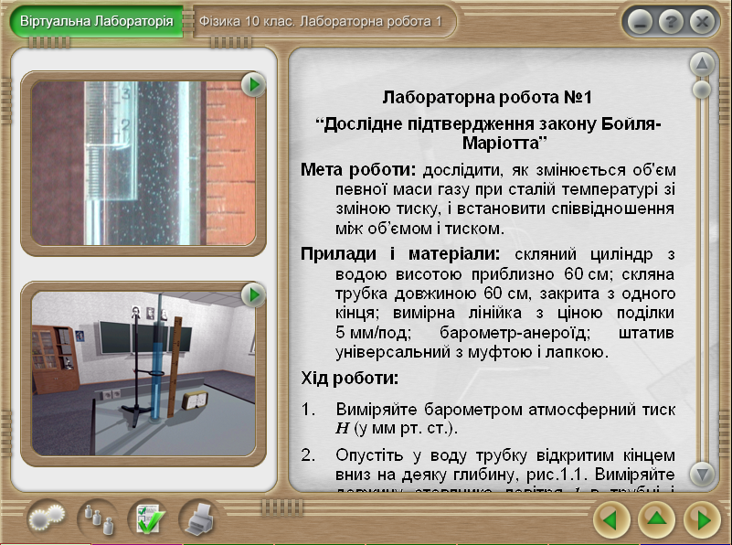
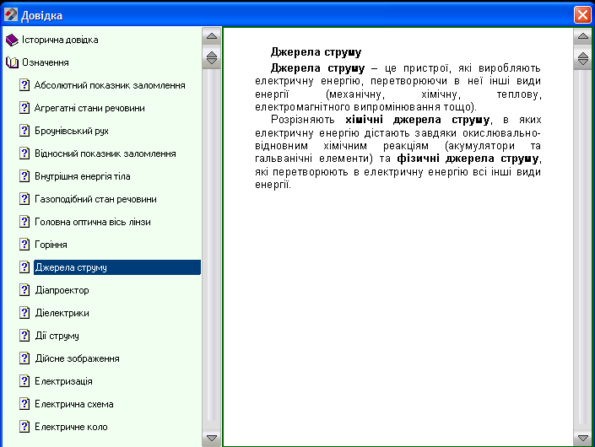
Особливості використання електронних посібників
Крім запитань, учням пропонується розв'язати задачі з теми. Вікно з умовами задач можна відкрити, вибравши кнопку Задачі.
Умова кожної задачі також супроводжується наочними матеріалами. Після виконання завдань можна перевірити правильність результатів, вибравши кнопку Перевірити. Якщо для розв'язання задачі потрібно провести деякі обчислення, то можна скористатися вбудованим калькулятором. Для його виклику потрібно вибрати кнопку Калькулятор у нижньому лівому куті вікна програми вікна. Дані, потрібні для обчислень, можна отримати з Довідки, що входить до складу посібника.
Виклик Довідки здійснюється вибором кнопки Допомога у верхньому правому куті вікна або натисненням клавіші F1. Крім того, у Довідці містяться формули для обчислення значень фізичних величин, таблиці зі значеннями властивостей об'єктів вивчення, одиниці виміру фізичних величин, основні історичні відомості про вчених-фізиків, означення понять, що вивчаються в курсі фізики.

Slide 33
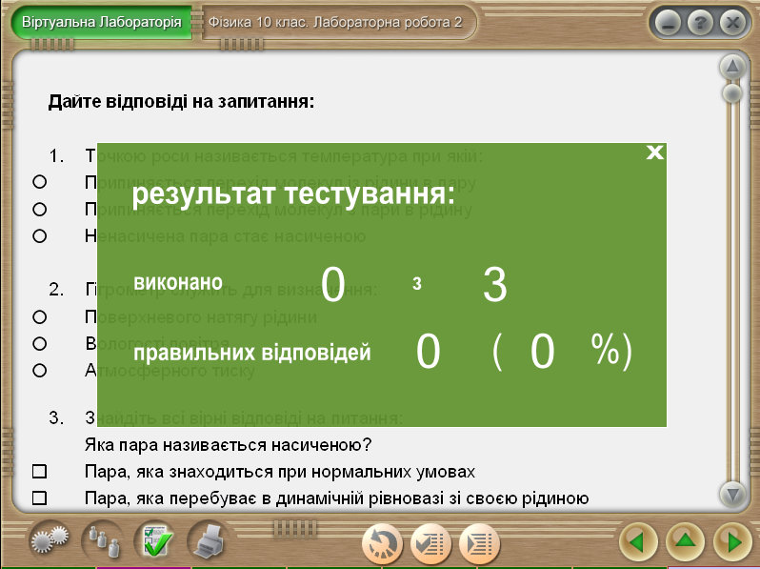
Особливості використання електронних посібників
Після опрацювання матеріалів розділу можна виконати лабораторну роботу, інструкцію до якої наведено в посібнику.
Для переходу до виконання лабораторної роботи потрібно вибрати кнопку Експеримент нижньому рядку вікна.
Обладнаная та хід лабораторної роботи моделюється на комп'ютері та демонструється з використанням анімації.
За потреби, демонстрацію можна повторювати з іншими значеннями властивостей об'єктів дослідження.

Slide 34
Особливості використання електронних (віртуальних) практикумів
До віртуальних практикумів належать програмні засоби, основним призначенням яких є надання можливостей застосувати отримані знання на практиці під час здійснення тренувальної, дослідницької, експериментальної діяльності. До них належать віртуальні лабораторії з фізики, хімії, біології, які містять інструкції для виконання лабораторних робіт, моделюють і контролюють хід їх проведення. Математичні дослідження можуть бути організовані з використанням прикладних математичних пакетів. У них реалізовані можливості виконання обчислень, побудови графіків функцій, знаходження наближених значень розв'язків рівнянь і систем рівнянь, обчислення площ геометричних фігур і об'ємів тіл та ін.
Електронні тренажери імітують реальні ситуації та призначені для формування й вдосконалення техніки виконання певних дій. Електронні задачники не лише пропонують добірки задач із різних тем курсу для практичного розв'язання, а й забезпечують систему допомоги, звертання до довідкових джерел, рекомендації щодо ходу розв'язування задач, перевірку правильності виконання.

Slide 35

Використання Віртуальної хімічної лабораторії
Розглянемо більш детально особливості використання Віртуальної хімічної лабораторії. Головне вікно цього педагогічного програмного засобу наведено на рисунку. На вкладках цього вікна відображається перелік демонстрацій, які можна переглянути, лабораторних дослідів і практичних робіт, з якими рекомендується ознайомитися учням різних класів.
Крім того, із цього вікна можна звернутися до Довідника та Тлумач­ного словника, переглянути хімічні реактиви, ознайомитися з особли­востями запису хімічних рівнянь. Для цього потрібно вибрати відповідну кнопку в нижній частині вікна.
Після вибору завдання в списку розділів головного вікна слід вибрати кнопку Почати.
За вибору Демонстрації відкривається вікно, у якому транслюється ві- деофрагмент з демонстрацією досліду та поясненням його особливостей.

Slide 36

Використання Віртуальної хімічної лабораторії
За вибору Лабораторного досліду або Практичної роботи відкриється відповідне вікно (рис. 4.4). Вибравши в цьому вікні відповідну кнопку, можна ознайомитися з метою виконання роботи, потрібними реактивами, обладнанням, правилами техніки безпеки під час роботи в хімічній лабораторії, ходом виконання роботи.
Робота супроводжується відеозаписами. Відеофрагмент демонструєть­ся у верхній частині вікна програми. Збільшити розмір області перегляду відеофрагмента можна вибором довільної точки цієї області. Демонстра­цію досліду можна призупинити, продовжити або повторити спочатку,
використовуючи кнопки керування переглядом t ОіШ;ц)
Щоб перейти до наступного кроку досліду або практичної роботи, потрібно вибрати кнопку Далі, повернутися до попереднього - кнопку Назад.

Slide 37
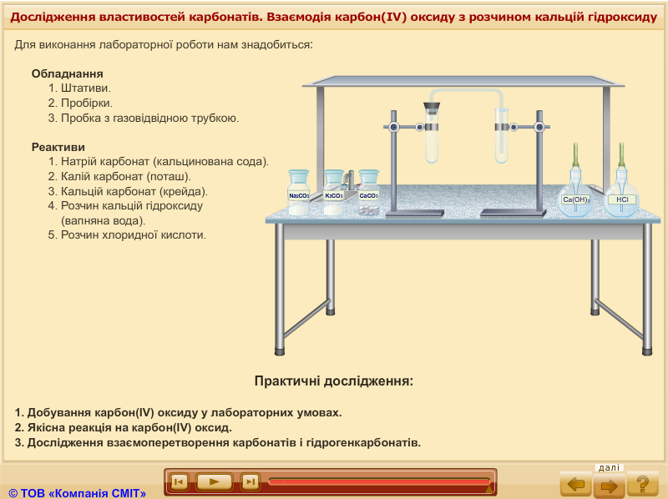
Використання Віртуальної хімічної лабораторії
У нижній частині вікна відображається опис дій, що виконуються в ході досліду або практичної роботи. Після перегляду досліду рекомендується дати відповіді на запитання за результатами спостереження.
Якщо вибрано правильний варіант відповіді, то колір тексту в ньому змінюється на зелений, за хибної відповіді - на червоний.
Завдання виду Складіть рівняння реакції виконуються в зошиті. Для контролю правильності потрібно вибрати кнопку Перевірити, після чого відображається правильний запис рівняння.
У висновку пропонується вибрати правильні твердження, що можуть бути отримані в ході виконання роботи.
У деяких роботах пропонується виконати тестове завдання. Для пь потрібно вибрати кнопку Тестування. У ході тестування потрібно утворити правильні твердження, перемістивши написи із частинами твердження і розмістивши їх у правильній послідовності, після чого вибрати кнопку Перевірити для здійснення контролю.
Повернення до головного вікна віртуальної лабораторії здійснюєть вибором кнопки Зміст.

Slide 38

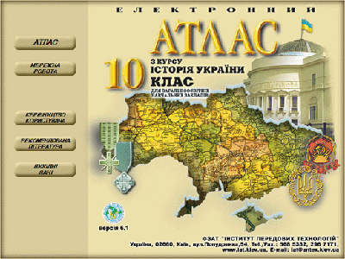
Особливості використання мультимедійних засобів довідиикового спрямування
Електронні атласи, хрестоматії, енциклопедії містять структуровані за темами добірку матеріалів певного виду або різних видів. Ці засоби, як правило, мають можливості організації пошуку даних та їх друку.
Розглянемо як приклад особливості використання Електронного атласу з курсу «Історія України» для 10-го класу.
Електронний атлас містить добірку мап, які відображають події і історії України з 1914 по 1939 рік.
Для відкриття змісту потрібно вибрати кнопку Зміст у лівій частині вікна. У змісті атласу мапи розподілені по темах, що відповідають темам програми 10-го класу. За вибору теми зображення відповідної мапи виводиться в головному вікні.

Slide 39
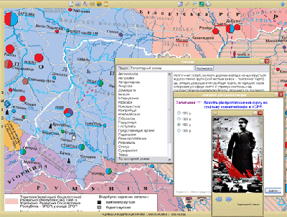
Зображення можна збільшити, вибравши кнопку Збільшити у верхньому рядку вікна, або зменшити вибором кнопки Зменшити Для кращого перегляду збільшену мапу можна переміщувати перетягуванням або з використанням навігатора, вибором кнопки Навігатор.
За потреби зображення можна скопіювати до Буфера обміну або надрукувати. Для копіювання потрібно вибрати кнопку Копіювати карту. Вікно попереднього перегляду та підготовки до друку можна відкрити кнопкою Друк.
Картографічні дані доповнюються текстовими описами подій, фото та ївшими ілюстративними матеріалами, відеосюжетами. Додатково до колекцій графічних і відеоматеріалів та текстового блока в атласі міститься блок для контролю або самоперевірки знань учнів. Для звернення до них матеріалів використовують кнопки, призначення яких наведено в таблиці

Slide 40
Призначення кнопок у вікні Електронного атласу з курсу «Історія України»
Текст
Для відкриття вікна з текстовим повідом­ленням з вибраної теми
Ілюстрації
Для відкриття вікна з ілюстративними матеріалами з вибраної теми
Для відкриття вікна з відеоматеріалами з вибраної теми
Для відкриття словника термінів з курсу історії України
Для відкриття вікна з хронологічною таблицею історії України
Для відкриття вікна з тестовими запитаннями для самоперевірки
Запитання для самоперевірки
Відеосюжет
Словник
Хронологічна таблиця

Slide 41

Призначення кнопок у вікні Електронного атласу з курсу «Історія України»
Хронологічна таблиця у складі атласу містить короткий опис усіх основних подій названого періоду.
У словнику атласу зібрані основні терміни, що використовуються в тексті для опису історичних подій, та їхні пояснення.
За результатами тестування учні мають можливість не лише дізнатися кількість правильних відповідей, але й побачити та проаналізувати власні відповіді, порівняти їх з наведеними правильними відповідями.

